Slide 1
ALL CUP FIFA
MOSTRE SEU TALENTO E SE DESAFIE!

Slide 2
Contextualização
Baseado no jogo de futebol FIFA.
Divulgação de Campeonatos.
Oportunidades para jogadores demonstrar talento.

Slide 3
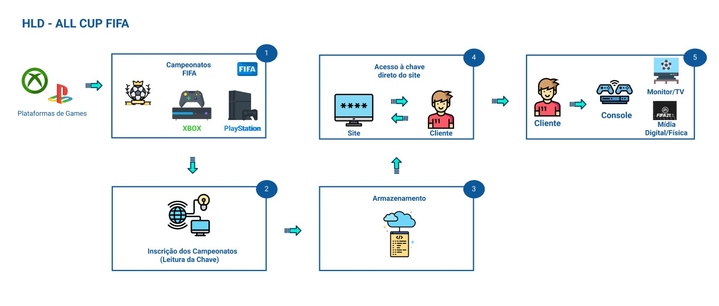
HLD

Slide 4
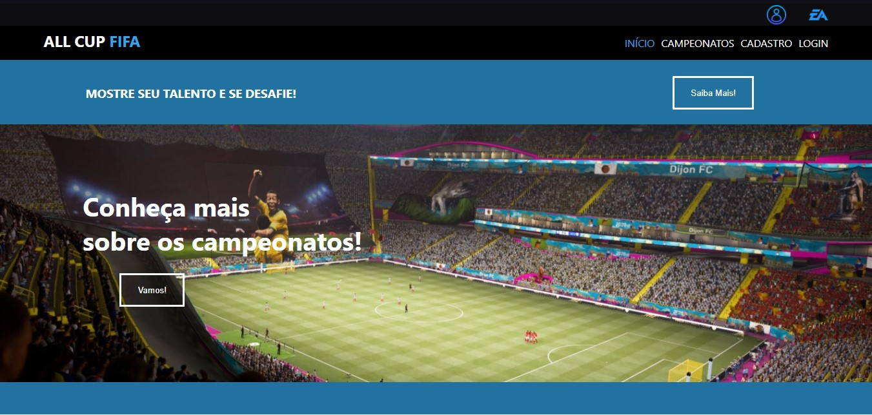

Site
Sistema Web do Projeto

Slide 5





Socioemocional
Interesse Despertado
Valores
Superação
Dificuldades
Gratidão

Slide 6
Obrigado!

